Slide 1
Комплекс упражнений для развития плечевого сустава
Моисеенко Павел, 3 курс, ИИТиТО

Slide 2
Оглавление
Определение физических упражнений
Упражнения для укрепления плечевого сустава
Упражнения
Источники

Slide 3
Определение физических упражнений
Физические упражнения — элементарные движения, составленные из них двигательные действия и их комплексы, систематизированные в целях физического развития.

Slide 4
Упражнения для укрепления плечевого сустава
Плечевой сустав — подвижное соединение плечевой кости с лопаткой, связывающее свободную верхнюю конечность с поясом верхней конечности. Плечевой сустав является наиболее свободным суставом человеческого тела, что обеспечивает человеческую руку наибольшей свободой движения.
По статистике, плечевой сустав наиболее часто подвержен травмам в спорте, и его укрепление — актуальная задача как для новичков, так и для продвинутых спортсменов. Самое слабое и уязвимое звено плечевого сустава — это так называемая вращательная манжета (или, как ее еще называют, короткие ротаторы).

Slide 5
Именно укрепление ротаторов позволит снизить риск травм и увеличить силовые показатели практически во всех жимовых упражнениях.
Во всех упражнениях вес должен быть небольшой, чтобы дельтовидные мышцы не забирали нагрузку у меньших по размеру ротаторов, диапазон повторений 15−20, 4−5 подходов. Если вы тренируете плечи в тренажерном зале отдельно, то эти упражнения отлично подойдут для завершения вашей тренировки.

Slide 6
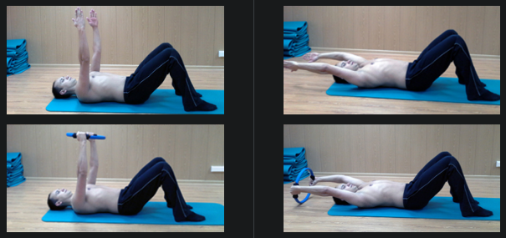
Упражнение 1. Арки руками
Ложитесь на спину, согните ноги в коленных суставах, стопы расположите на ширине таза, спина находится в нейтральном положении. Поднимите руки вверх, по направлению к потолку и ладонями к друг другу. Сделайте вдох и на выдохе опустите руки за голову, насколько позволяют плечи при стабильных лопатках. Удерживайте спину в нейтрали. На вдохе верните руки в исходное положение.

Slide 7
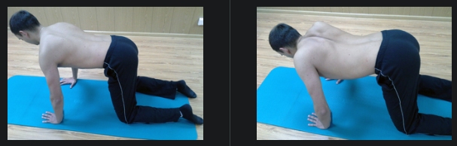
Упражнение 2. Четвереньки
Встаньте на четвереньки и распределите вес тела равномерно между руками и ногами, вытяните позвоночник в одну линию (как резиновую ленту в разные стороны) и зафиксируйте это положение. Все последующие движения будут осуществляться из этой позиции. На выдохе приводим лопатки к друг другу (как бы проваливаемся между лопаток) и на вдохе отводим лопатки друг от друга (расширяем область лопаток).

Slide 8
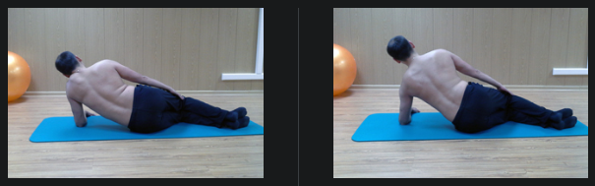
Упражнение 3. Боковой подъем
Примите положение на боку, с упором на локоть и колено (ноги согнуты в коленных суставах). Провалитесь вниз и с выдохом вытянитесь в одну линию при этом лопатку тоже отводим от позвоночника и обратно возвращаемся в исходное положение.

Slide 9
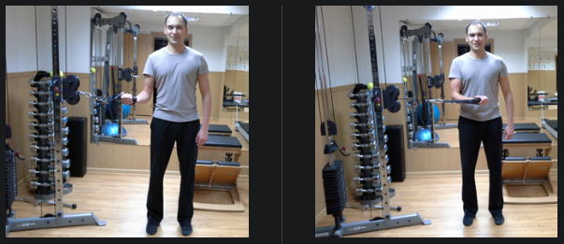
Упражнение 4. Самый легкий вес (c ДРТ)
Возьмите в правую руку ручную петлю и встаньте правым боком к тренажеру. Выпрямитесь, как будто стоите у стены, согните правую руку в локте и направьте локоть в пол. Ваше предплечье будет немного во вращении наружу. Из этого положения, сохраняя вытяжение тела и направление локтя точно в пол начните вращать предплечье с ладонью внутрь и обратно наружу. То же самое и для левой руки.

Slide 10
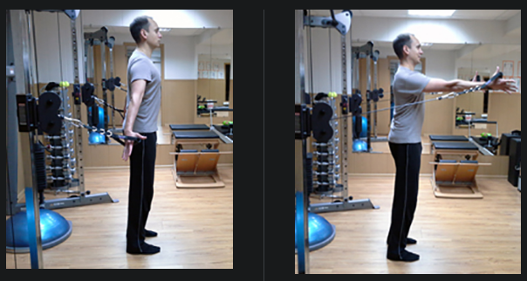
Упражнение 5. Сгибание плеча
Возьмите ручные петли, поставьте легкий или совсем небольшой вес. Встаньте по центру и спиной к тренажеру. Потянитесь макушкой головы в потолок и сохраните это ощущение вытяжения. На выдохе начните движение рук вперед, как будто тянетесь к чему то впереди вас на уровне ваших плеч или чуть ниже и хотите дотянуться только мизинцами пальцев рук. При этом ваши плечи остаются спокойными и широкими. На вдохе верните руки в исходное положение. И с выдохом начните движение заново.

Slide 11
Источники
https://ru.wikipedia.org/wiki/Физические_упражнения
https://ru.wikipedia.org/wiki/Плечевой_сустав
https://sport.tut.by/news/aboutsport/531251.html
https://pilatesplus.studio/o-nas/blogi/joints/shoulder

